Slide 1




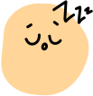

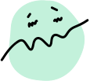
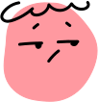







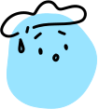


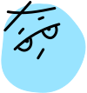

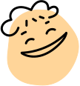
Gestionar nuestras
EMOCIONES
Aprender a reconocer lo que sentimos para sentirnos mejor

Slide 2






ÍNDICE
01.
Introducción
04.
Pensamientos
02.
Objetivos
05.
Gestión emocional
03.
Emociones
06.
Conclusiones

Slide 3




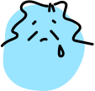

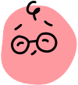
INTRODUCCIÓN
LAS EMOCIONES FORMAN PARTE DE NUESTRA VIDA DIARIA.
APRENDER A RECONOCERLAS Y EXPRESARLAS NOS AYUDA A SENTIRNOS MEJOR Y A CONVIVIR CON LOS DEMÁS.

Slide 4
OBJETIVOS
PRIMERO
SEGUNDO
TERCERO
Reconocer las emociones básicas.
Aprender a expresar lo que sentimos de manera adecuada.
Desarrollar la empatía y mejorar la convivencia.

Slide 5


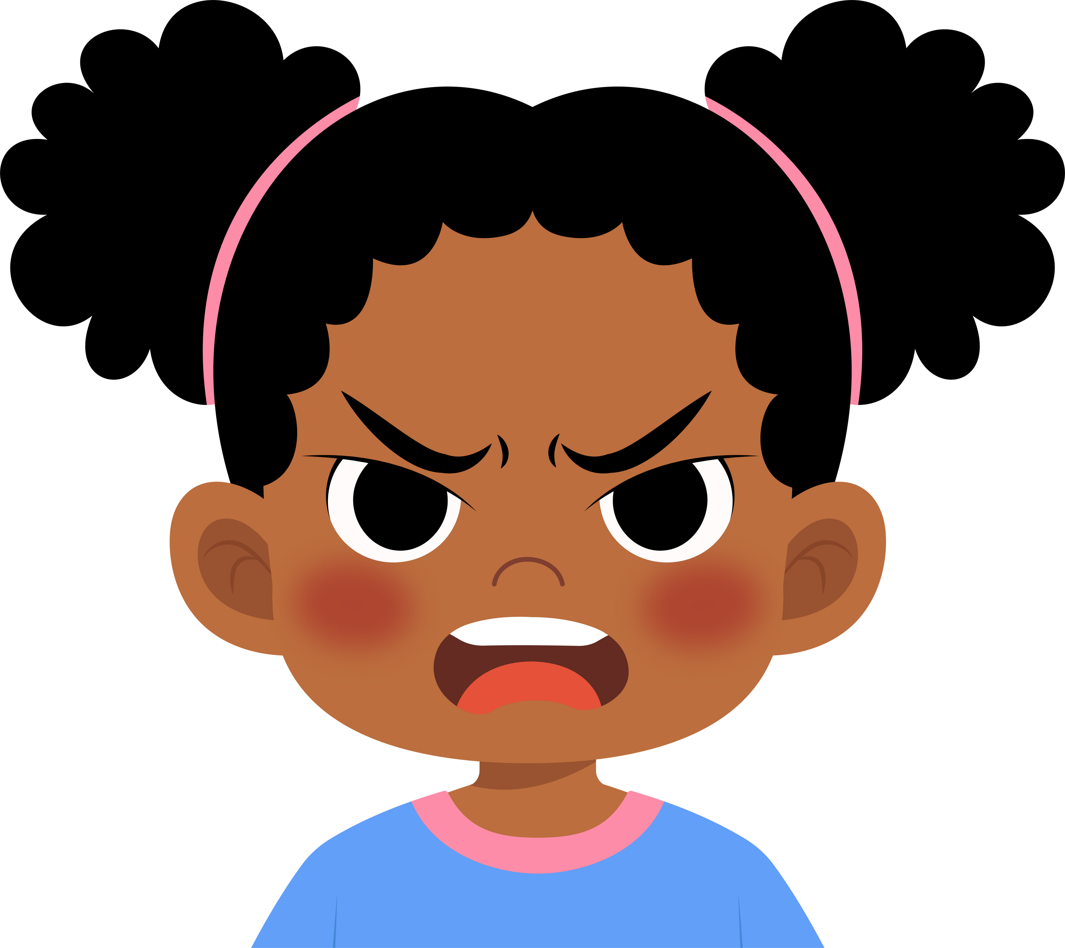
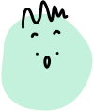

EMOCIONES
Las emociones son reacciones que sentimos frente a distintas situaciones.
Todas las emociones son válidas y cumplen una función.
ALEGRÍA
TRISTEZA
ENOJO
MIEDO
¿CREÉS QUE FALTA ALGUNA?
CONTANOS CUAL :)

Slide 6

PENSAMIENTOS
Los pensamientos influyen en cómo nos sentimos.
Pensar de forma positiva nos ayuda a gestionar mejor nuestras emociones.
DEBATIMOS JUNTOS
¿QUÉ PENSÁS CUANDO TE SENTÍS ENOJADO O TRISTE?

Slide 7
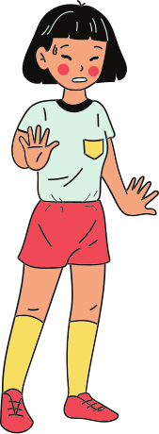

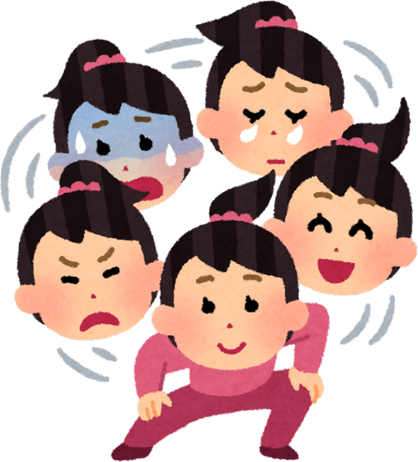
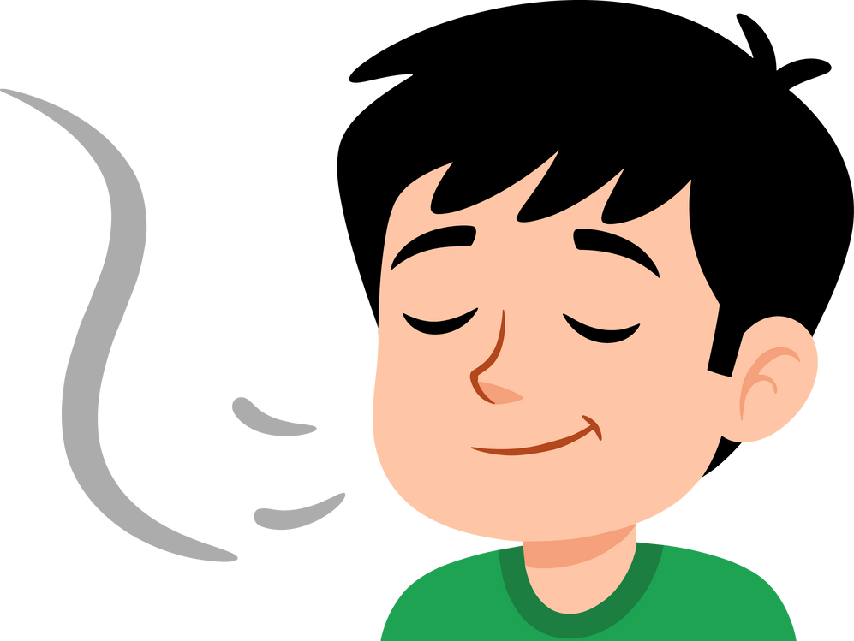
¿CÓMO PODEMOS GESTIONAR LAS EMOCIONES?
GESTIONAR LAS EMOCIONES ES APRENDER A RECONOCER LO QUE SENTIMOS
Y BUSCAR FORMAS SALUDABLES DE EXPRESARLO.
IDENTIFICAR EL MALESTAR
HACER UNA PAUSA
RESPIRAR PROFUNDO
LIBERAR LA EMOCIÓN

Slide 8
ACTIVIDAD: ¿CÓMO ME SIENTO HOY?
ELEGÍ O DIBUJÁ LA EMOCIÓN QUE SENTÍS HOY.
¿QUERÉS CONTAR POR QUÉ?

Slide 9
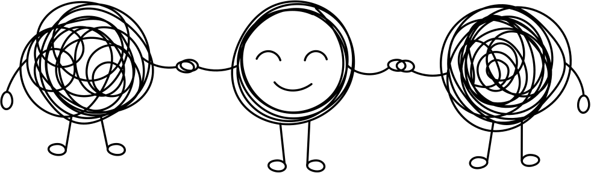


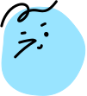



APRENDER A GESTIONAR NUESTRAS EMOCIONES NOS AYUDA A SENTIRNOS MEJOR Y A CONVIVIR EN ARMONÍA.

Slide 10
MUCHAS GRACIAS

